Slide 1


Observatorio Agroclimático
Elaborado por Fundación para el Desarrollo Frutícola para el Comité de Cerezas
Temporada 2022-2023
Semana 52
Informe elaborado por FDF para socios del comité de cerezas ASOEX. Para consultas dirigirse a kbravo@fdf.cl
Este informe fue elaborado con la información climática de las principales comunas productoras de cerezas entre la región Metropolitana y la región del Maule, de acuerdo al catastro frutícola de Ciren-Odepa (2019). Para diseñar los mapas se utilizó como referencia las áreas de cobertura climáticas homogéneas establecidas por el Dr. Fernando Santibañez, en el estudio FIA “Estudio de la cobertura actual y futura de la red agroclimática nacional”, 2015.

Slide 2
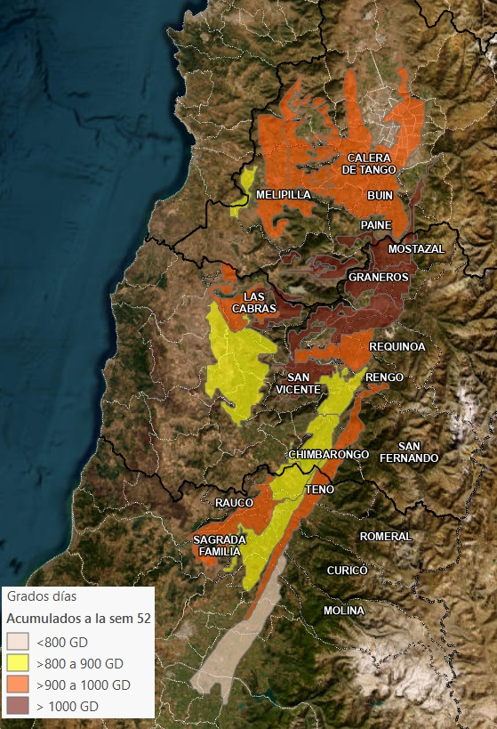
Acumulación de Grados Día
Tabla 1. Acumulación de grados día hasta semana 52 durante año 2021 y 2022.
Región | Comuna | Estación de agroclima* | 22/23 | 21/22
RM | Buin | Buin / Huelquen/ Calera de tango | 997,9 | 989,5
 | Paine
 | Calera de Tango
 | Melipilla | Mallarauco | 916,1 | 843,2
 |  | Melipilla | 963,8 | 933,6
 |  | San Diego | 891,6 | 852,3
 |  | Chocalan | 919,7 | 900,5
VI | Codegua | Graneros / Codegua/ Codegua Norte | 1012,7 | 999,9
 | Graneros
 | Las Cabras | Rapel | 972,3 | 898,2
 |  | Sta. Brisila | 875,3 | 880,9
 | Mostazal | Mostazal | 1062,3 | 1065,6
 | Rengo | Requinoa | 982,0 | 948,1
 | Requinoa
 | San Vicente TT | San Vicente TT | 1055,4 | 1038,4
 | Chimbarongo | Chimbarongo / El Carmen | 876,8 | 832,1
 | San Fernando | San Fernando | 896,8 | 868,1
 |  | Chimbarongo / El Carmen | 876,8 | 832,1
VII | Curicó | Sagrada Familia/ Tutuquen / Rauco | 957,8 | 885,2
 | Sagrada Familia
 | Rauco
 | Molina | Lontue | 874,2 | 800,0
 |  | Tres Esquinas | 752,9 | 710,9
 | Teno | Morza | 907,3 | 830,2
 |  | Teno | 884,2 | 841,8
 | Romeral | Morza | 907,3 | 830,2
Durante esta temporada hay una mayor acumulación de grados días que la temporada anterior, a excepción de las comunas de Mostazal y Las Cabras. Las mayores diferencias se observan en las estaciones de Mallarauco, Rapel, Sagrada Familia, Tutuquen, Rauco, Lontue y Morza con más de 70 GD de diferencia (Tabla 1).
A la semana 52, la mayor acumulación de grados días se presentó en la zona de Codegua, Graneros, Mostazal y San Vicente de TT, con más de 1.000 GD. Mientras que las menores acumulaciones se registraron en Molina (Tres Esquinas) con 752,9 GD (Tabla y Figura 1).
Figura 1. Acumulación de grados día hasta semana 52 del 2022 en distintas zonas productivas de cerezo, desde la región Metropolitana hasta la región del Maule.
*estación de Agroclima que corresponde a la comuna de acuerdo al área de cobertura climática homogénea establecida por Santibañez.

Slide 3
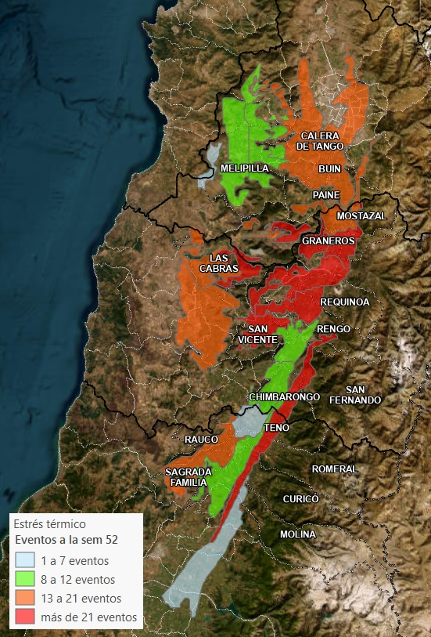
Estrés térmico
Tabla 2. Número de eventos de estrés térmico acumulados desde octubre a la semana 52 del 2022 y 2023.
En general, durante la semana 52 (Figura 3) se registró una similar ocurrencia de eventos térmicos que la temporada anterior (temperaturas >29°C por al menos 5 horas seguidas), no registrándose eventos en la comuna de Melipilla. Las zonas en estudio que registran la mayor ocurrencia de eventos durante esta temporada son Codegua, Graneros, San Vicente de TT, Rengo, Requinoa, Teno (Morza) y Romeral con más de 24 eventos (Tabla 2 y Figura 2).
Región | Comuna | N° | Estación de agroclima | 2022 | 2021
RM | Buin | 1 | Buin / Huelquen/ Calera de tango | 16 | 8
 | Paine
 | Calera de Tango
 | Melipilla | 2 | Mallarauco | 8 | 1
 |  | 3 | Melipilla | 9 | 0
 |  | 4 | San Diego | 4 | 2
 |  | 5 | Chocalan | 9 | 5
VI | Codegua | 6 | Graneros / Codegua/ Codegua Norte | 27 | 14
 | Graneros
 | Las Cabras | 7 | Rapel | 21 | 9
 |  | 8 | Sta. Brisila | 16 | 6
 | Mostazal | 9 | Mostazal | 19 | 10
 | Rengo | 10 | Requinoa | 24 | 11
 | Requinoa
 | San Vicente TT | 11 | San Vicente TT | 27 | 14
 | Chimbarongo | 12 | Chimbarongo / El Carmen | 12 | 8
 | San Fernando | 13 | San Fernando | 8 | 7
 |  | 14 | Chimbarongo / El Carmen | 12 | 8
VII | Curicó | 15 | Sagrada Familia/ Tutuquen / Rauco | 15 | 9
 | Sagrada Familia
 | Rauco
 | Molina | 16 | Lontue | 12 | 10
 |  | 17 | Tres Esquinas | 4 | 7
 | Teno | 18 | Morza | 25 | 11
 |  | 19 | Teno | 7 | 6
 | Romeral | 20 | Morza | 25 | 11
Figura 2. Eventos de estrés térmicos acumulados desde octubre hasta la semana 52 del 2022 en distintas zonas productivas de cerezo, desde la región Metropolitana hasta la región del Maule.
Figura 3. Eventos de estrés térmicos registrados en la semana 52 en distintas zonas productivas de cerezo, desde la región Metropolitana hasta la región del Maule.
*estación de agroclima que corresponde a la comuna de acuerdo al área de cobertura climática homogénea establecida por Santibañez.

Slide 4
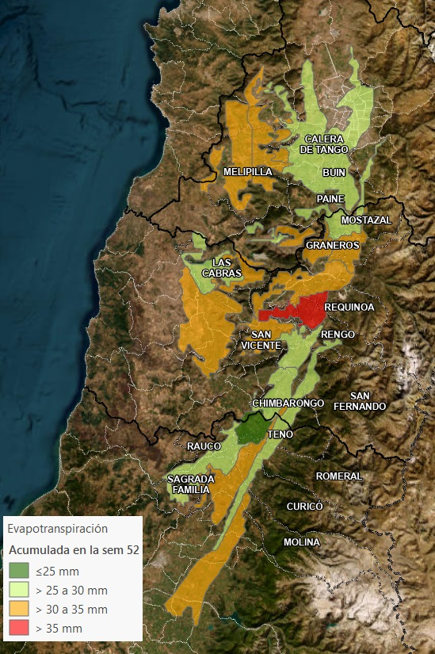
Evapotranspiración
En general, durante la semana 52 en 13 de las 20 estaciones monitoreadas hubo una menor tasa de evapotranspiración en comparación con la temporada anterior. Las mayores tasas de ETo durante la semana 52 se registraron en Rengo y Requinoa con 42,52 mm (Figura 4 y Tabla 3).
Tabla 3. Evapotranspiración acumulada durante la semana 51 (mm/semana) del 2022 y 2021.
Región | Comuna | Estación de agroclima | 2022 | 2021
RM | Buin | Buin / Huelquen/ Calera de tango | 29,9 | 32,4
 | Paine
 | Calera de Tango
 | Melipilla | Mallarauco | 32,7 | 36,9
 |  | Melipilla | 33,2 | 33,1
 |  | San Diego | 33,6 | 33,5
 |  | Chocalan | 33,1 | 32,0
VI | Codegua | Graneros / Codegua/ Codegua Norte | 31,5 | 31,0
 | Graneros
 | Las Cabras | Rapel | 29,3 | 24,7
 |  | Sta. Brisila | 30,8 | 17,9
 | Mostazal | Mostazal | 29,8 | 35,2
 | Rengo | Requinoa | 42,5 | 30,9
 | Requinoa
 | San Vicente TT | San Vicente TT | 30,2 | 28,2
 | Chimbarongo | Chimbarongo / El Carmen | 29,1 | 30,2
 | San Fernando | San Fernando | 28,8 | 30,6
 |  | Chimbarongo / El Carmen | 29,1 | 30,2
VII | Curicó | Sagrada Familia/ Tutuquen / Rauco | 29,9 | 29,0
 | Sagrada Familia
 | Rauco
 | Molina | Lontue | 33,9 | 28,4
 |  | Tres Esquinas | 31,1 | 29,6
 | Teno | Morza | 26,3 | 24,5
 |  | Teno | 24,3 | 24,5
 | Romeral | Morza | 26,3 | 24,5
Figura 4. Evapotranspiración acumulada durante la semana 52 del 2022 en las distintas zonas productivas de cerezo, desde la región Metropolitana hasta la región del Maule.
*estación de agroclima que corresponde a la comuna de acuerdo al área de cobertura climática homogénea establecida por Santibañez.

